Slide 1
Попередні підсумки участі команди
Київської області в ІV Всеукраїнських
учнівських олімпіад з навчальних
предметів у 2016/2017 н.р.

Slide 2
Участь команд Київської області
в ІV Всеукраїнських учнівських
олімпіад з навчальних предметів
у 2016/2017 н.р.
26 олімпіад
71 учень

Slide 3
Учасники олімпіади в розрізі районів, міст

Slide 4
В розрізі навчальних закладів найбільшу кількість учасників IVетапу олімпіади підготували :
Білоцерківська СЗОШ І-ІІІ ст. №12 з поглибленим вивченням інформаційних технологій – 5 учасників,
НВК «Ліцей інформаційних технологій – СЗОШ І-ІІІ ст. № 9» - 5 учасників,
Бородянська СЗОШ І-ІІІ ст. № 2 з поглибленим вивченням окремих предметів – 4 учасники,
Броварська гімназія ім. С.І. Олійника - 4 учасники,
Іванківський районний ліцей – 3 учасники,
Вишнівська ЗОШ І-ІІІ ст. №1 – 3 учасники,
Бориспільський НВК «Гімназія «Перспектива» – ЗОШ І-ІІ ст.» - 3 учасники,
НВК «Міцва» - 3 учасники.

Slide 5
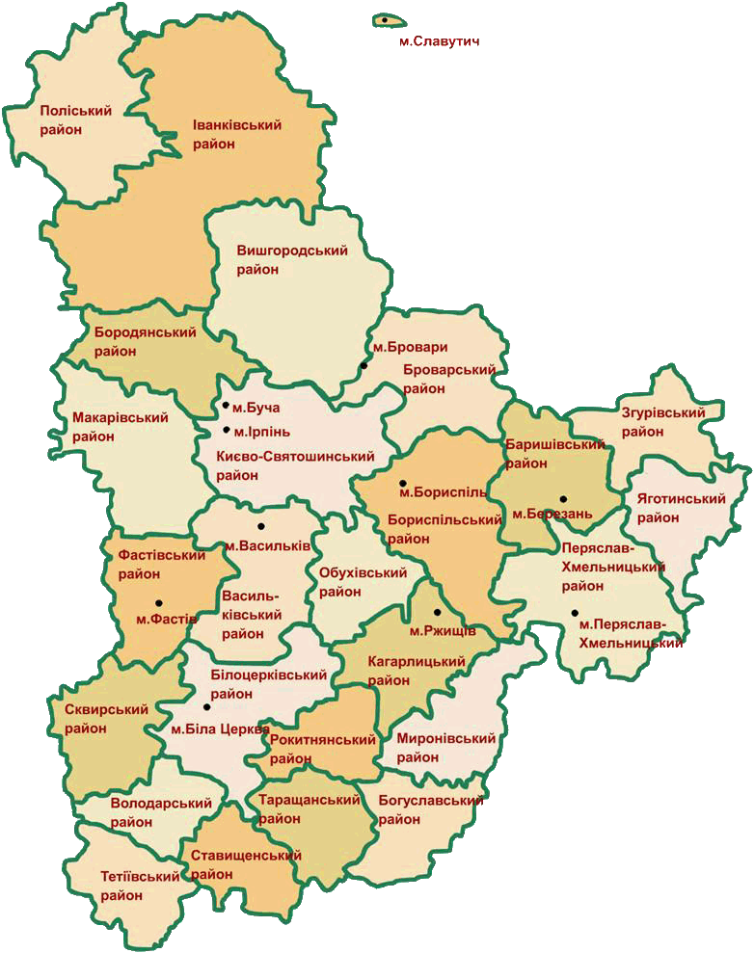
Не було учасників ІV етапу Всеукраїнських
учнівських олімпіад з таких
10 районів та 4 міст
Броварський,
Васильківський.
Згурівський,
Кагарлицький,
Макарівський,
Обухівський
Переяслав-Хмельницький
Поліський
Рокитнянський
Яготинський.
Березань,
Ірпінь,
м. Ржищів,
м.Славутич.

Slide 6
Кількість закладів, які взяли участь
51
заклад
35 міська місцевість
16 сільська місцевість
Загальносвітні
навчальні заклади - 26
Заклади
нового типу - 25

Slide 7
Переможці Всеукраїнських учнівських
олімпіад з навчальних предметів

Slide 8
Якісний склад
1
2
3
місце
місце
місце
2016 рік - 4 учня
2017 рік - 5 учнів
2016 рік - 16 учнів
2017 рік - 14 учнів
2016 рік - 15 учнів
2017 рік - 20 учнів

Slide 9
Якість участі в ІV Всеукраїнських
учнівськихиолімпіад з навчальних
предметівиу 2016/2017 н.р.
 | Учасники | Переможці
Українська мова | 9 | 5 | 55%
Історія | 7 | 5 | 71%
Біологія | 10 | 9 | 90%
Географія | 9 | 7 | 77%

Slide 10
Відсутні переможці олімпіад
з навчальних предметів:
Англійська мова
Німецька мова
Французька мова
Фізика
Хімія
Економіка
Інформаційні технології
Трудове навчання
Болгарська мова
Російська мова

Slide 11
Найбільшу кількість переможців змагань заключного етапу олімпіад підготували педагоги закладів освіти

